Slide 1
第三章
基本的資料處理（資料型態與運算式）

Slide 2
第三章
基本的資料處理（資料型態與運算式）
資料處理是C程式的核心，它包含了兩大部分：資料宣告與資料運算。在C語言中，資料以變數來加以儲存，並且需要經過宣告後才可以使用。而資料運算則是利用C所提供的眾多運算子來處理資料。在這一章中，我們將說明這兩大重點。

Slide 3
大綱
3.1 基本資料型態
  3.1.1 int整數資料型態
  3.1.2 float單精準度浮點數資料型態
  3.1.3 double雙精準度浮點數資料型態
  3.1.4 char字元資料型態
  3.1.5 void資料型態
  3.1.6 bool資料型態【C++補充】
3.2 基本資料型態的修飾字
  3.2.1 short修飾字
  3.2.2 long修飾字
  3.2.3 unsigned修飾字
  3.2.4 signed修飾字
3.3 變數與常數
  3.3.1 變數的意義
  3.3.2 變數的命名

Slide 4
大綱
  3.3.3 變數的宣告
  3.3.4 常數的意義
  3.3.5 常數的種類
3.4 運算式（運算子及運算元）
  3.4.1 『=』設定運算子（Assignment Operator）
  3.4.2 算數運算子（Arithmetic Operator）
  3.4.3 比較運算子(Comparison Operator)
  3.4.4 邏輯運算子(Logical Operator)
  3.4.5 位元邏輯運算子(Bitwise Logical Operator)
  3.4.6 複合式指定運算子
  3.4.7 遞增與遞減運算子
  3.4.8 其他運算子
  3.4.9 運算子結合及優先權

Slide 5
大綱
3.5 資料型態的轉換
  3.5.1 運算式的型態轉換
  3.5.2 強制型態轉換
  3.5.3 使用函式轉換資料型態
3.6 本章回顧

Slide 6
3.1 基本資料型態
C語言的基本資料型態共有int、float、double、char、void等五種，隨著編譯器及作業系統的不同，每種資料型態所占的記憶體空間也有些許差異。由於變數宣告時，必須指定資料型態，因此在本節與下一節中，我們將一一加以討論與說明這些資料型態。

Slide 7
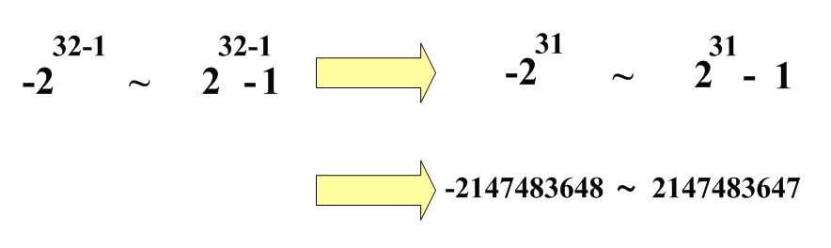
3.1.1 int整數資料型態
整數資料型態可用來代表帶有正負號的整數。在C程式中的整數資料型態可表示的數值範圍，隨著硬體、作業系統、編譯器而有所不同。在Windows與Linux 32位元作業系統中，使用4個位元組（32個位元）來儲存宣告為int資料型態的變數，因此，在32位元的作業系統中int資料型態的範圍是-2147483648 ~ +2147483647，共有4294927696個整數值。計算方式如下：

Slide 8
3.1.1 int整數資料型態
【工具】：
您可以編譯且執行書附光碟中ch03\datatype.c，該程式將顯示C程式的各種資料型態在該環境下，佔用記憶體多少個位元組。
  執行結果：（在Windows 2000下使用Dev-C++編譯）
在此作業系統使用該編譯器的資料型態記憶體分佈如下:
int 資料型態佔 4個位元組
float 資料型態佔 4個位元組
double 資料型態佔 8個位元組
short int 資料型態佔 2個位元組
long int 資料型態佔 4個位元組
unsigned int 資料型態佔 4個位元組
long double 資料型態佔12個位元組

Slide 9
3.1.2 float單精準度浮點數資料型態
浮點數是可包含小數的正負數值，一般分為單精準度與雙精準度兩種。在C語言中float資料型態可用來存放宣告為單精準度浮點數的變數。浮點數資料型態在IEEE協會已經制定了固定規格，而C語言也依照該規格來設計float資料型態。float資料型態的變數佔記憶體4個位元組（32位元），精確位數?7位，在正數方面可表達3.4E-38~3.4E+38（E後面的數字代表10的次方數）。
  在顯示浮點數資料時，通常會分為小數表示法與科學記號表示法。當數值的絕對值很大或很小（接近0）的時候，通常會用科學記號來表示。
    小數點表示法 科學記號表示法
    7654.321 7.654321E+03
    0.004721 4.721000e-03
    -123.456 -1.234560e+02
    【註】：e或E後面的數字代表10的次方數。

Slide 10
3.1.3 double雙精準度浮點數資料型態
double則是用來表示雙精準度浮點數的資料型態，經由宣告為double資料型態的變數將佔用記憶體8個位元組（64位元），精確位數則為15位，在正數方面可表達1.7E-308~1.7E+308。double資料型態同樣可接受科學記號的表示方法。

Slide 11
3.1.4 char字元資料型態
char稱為字元資料型態，可以用來儲存單一字元。在C語言中，每個字元資料型態佔用記憶體1個位元組（8位元），因此可以表達256種不同的字元符號，表示法則可以使用0~256或-128~127，例如：'A'、'B'、'a'、'5'等等。每個字元符號都有相對應的字元碼，本書將之整理於附錄A的ASCII表，例如字元碼為『65』就是對應ASCII字元的『A』。
  【註】：
  在C程式設計中，單引號之間的字元稱為字元常數。而字串（例如："Hello"）並非C語言的基本資料型態而必須使用字元陣列來儲存，我們會在後面章節中介紹。

Slide 12
3.1.5 void資料型態
void資料型態可以用於函式與指標，使用於函式時，代表不傳入引數或該函式不回傳任何值，在前一章中，我們已經示範過了，而使用在指標宣告時，則留待往後的章節中再做介紹。
  範例：
    呼叫f1()函式時，不可傳入引數。
    f2函式執行完畢，不回傳任何資料。
int f1(void) { ………………………… }
void f2(int p1) { ………………………… }

Slide 13
3.1.6 bool資料型態【C++補充】
對於C語言來說，它對於只有『真』與『假』的布林函數並未特別定義資料型態來加以對應，但布林型態的變數確時常需要在流程控制中充當判斷式的值或運算結果。雖然C語言未特別定義布林資料型態，但所幸我們可以使用一般的數值變數型態（例如整數變數型態）來當作布林變數。而C語言的編譯器會認定所有非0變數值的變數為『真』，只有當變數值為0時，才會被判斷為『假』。
  在C++中，布林資料型態被納入考慮，而多定義了一種bool資料型態來加以對應，它只可以接受『真(true)』或『假(false)』兩種值，我們使用1來表示「真」、用0來表示「假」。當然，您必須使用能夠編譯C++的編譯器才會看得懂bool資料型態，並且在某些編譯器中，您還需要將檔案類型儲存為C++的檔案類型（例如.cpp）才能使用bool資料型態。

Slide 14
3.2 基本資料型態的修飾字
C語言為了使得基本資料型態更多樣化，以符合各種需求，特別定義了short、long、unsigned、signed等修飾字。透過這些修飾字與基本資料型態的結合就可以宣告更多種的資料型態，但並非每一種的基本資料型態都可以使用全部的修飾字，其中short與long為同一類，unsigned與signed為另一類，我們將在本節中詳加介紹這些修飾字的使用方法。

Slide 15
3.2.1 short修飾字
short修飾字是為了節省記憶體空間而設計的基本資料型態修飾字，可以用來修飾int資料型態，也就是short int（也可以直接縮寫為short）。使用short修飾int時，資料只會佔用2個位元組（16個位元），數值範圍從-32768 ~ +32767。

Slide 16
3.2.2 long修飾字
long修飾字則是為了擴充更大的數值表示範圍而設計的，可以用來修飾int、double資料型態，使得表達更大的數值或更精確的數字。
當使用在int時，請撰寫為long int（也可以直接縮寫為long），此時資料會佔用2倍的記憶體空間，也就是8個位元組（64位元），數值範圍從-2⁶³ ~ +2⁶³-1。
使用long來修飾double時，必須撰寫成long double（不可省略double）並且會使用12個位元組來存放資料以便增加精確度。

Slide 17
3.2.3 unsigned修飾字
在3.2.1節中，很明顯地可以得知，不論是int、float、double、char都可以包含正值與負值，不過C語言允許使用者透過unsigned修飾字強迫這些資料型態只能為正值，由於unsigned並不影響資料所佔用的位元數，因此，可表達的數字範圍可以增加1倍。例如：unsigned int可以表達的數字範圍是0~2³²-1。
  同樣地，當只撰寫unsigned時，代表的是unsigned int的精簡寫法。除此之外，unsigned也可以和short、long等聯合使用，例如：unsigned long double。

Slide 18
3.2.4 signed修飾字
signed則是允許出現正數與負數，因此，除了配合char資料型態之外，對於其他資料型態而言並無影響。signed char可表達的範圍則是-128~127。（signed也可以與short、long聯合使用）
  【解析】：
  char型態的資料如果指定為負數時，其實電腦仍舊會依照該位元組內的2進制對照出實際的字元，例如：在unsigned char指定『224』以及在signed char指定『-32』都是符號『α』。因為在記憶體中，該位元組內容都是『11100000』。若不了解負號的2進位表示法，則請參閱計算機概論或邏輯設計的書籍，或者盡量使用unsigned char與char。

Slide 19
3.3 變數與常數
C程式的資料處理基本單位即為「變數」與「常數」，想要撰寫一個好的程式，必須先建立一些有關於變數與常數的正確觀念。（變數與常數都是句元的其中的一種，其他如關鍵字等也都是一種句元，而眾多句元則可形成敘述。）

Slide 20
3.3.1 變數的意義
變數代表在程式執行過程中可能會被改變的某個數值。以現實的環境來說，我們所身處的世界就是一個多變數的世界，例如：全球人口數每天都不同，受出生人口、死亡人口、意外事件發生率、甚至於季節條件等而變化。而其他的條件也都是一個不斷改變的變數（也可能再受其他變數的影響）。

Slide 21
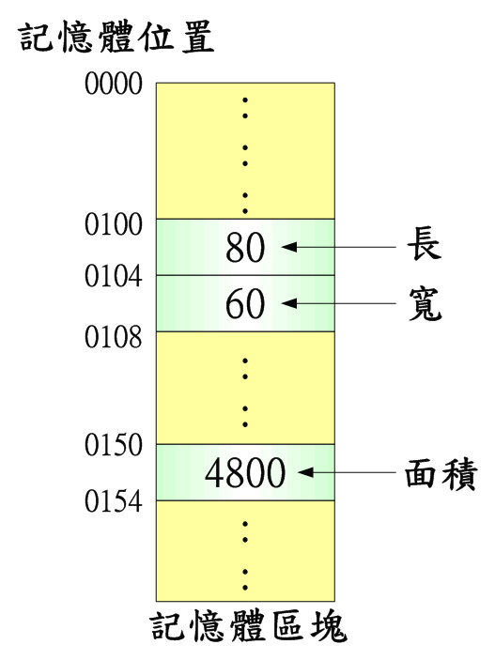
3.3.1 變數的意義
  在程式的運作過程中，事實上也是靠眾多變數的變化來完成工作的，例如：一個計算長方形面積的程式，至少就必須包含3個變數：長、寬、面積。如果長與寬都不能改變數值的話，這個程式將只能解決某一個固定的小問題，例如：只能固定計算長為3、寬為2的長方形面積。因此，若要程式具有較大的彈性解決更多的問題，就必須將長、寬設為可接受使用者輸入數值的變數，由於長與寬可以變動，因此面積也必須是一個可以變動的變數。程式的運作主要是靠CPU與記憶體的合作來完成，而程式中的變數將存放在記憶體（實際運作時可能會被搬移到CPU的暫存器中）。因此，以上面的範例來說，在記憶體中，就必須儲存長、寬、面積等3個變數如右圖。
圖3-1 變數與記憶體

Slide 22
3.3.2 變數的命名
變數在記憶體中佔用了某一小塊記憶體空間，程式可以由記憶體位址取得這些變數內容，但是，對於人來說，記憶體位址是非常難以記憶與了解的，因此，所有的高階語言都提供了以名稱來代替變數在記憶體中的位置，換句話說，我們只要給賦予該變數一個名稱，就可以直接透過名稱來取得變數值，而不用煩惱該變數究竟是在記憶體的是哪一個位置。
  【解析】：
  針對目前流行的作業系統與程式語言來說，想要事先明確知道程式執行時，變數在記憶體中的位址是不可能的，因為，當程式被編譯完成後，是一種可重置位址的機器碼，由作業系統重新加以分配位址，而取得變數的方式，是透過相對位址表示法，而非絕對位址。因此，只有在程式實際被執行時，才可能得知各變數在記憶體中的位址。

Slide 23
3.3.2 變數的命名
不同的程式語言對於變數名稱的規定也不相同，在C語言中，變數的名稱必須符合下列規定：
  (1) 變數名稱必須由英文字母、阿拉伯數字、_（底線符號）三種字元構成，但變數的第一個字元不可以為『阿拉伯數字』。
    合法的變數名稱：
    不合法的變數名稱：
    【註】：在C語言中
    ，字母大小寫視為不同
    ，因此，變數abc與
    變數ABC與
    變數aBc是3個不同的變數。
Length
width
Length2
WIDTH2
_length
2length 不可以用數字做為起始字元
NT$ 不可以包含$符號
X,Y,Z 不可包含,符號
int 不可使用關鍵字
_asm 不可使用系統保留字

Slide 24
3.3.2 變數的命名
  (2) 變數名稱不可與C語言內定的關鍵字或保留字相同，因為這些關鍵字或保留字對於編譯器而言，具有特殊意義。C語言的關鍵字與保留字如下：（ANSI C明確定義了如下的關鍵字，至於fortran、asm、__asm等等保留字則是編譯器為了提供 Fortran及組合語言等語言指令所保留的特殊句元）
auto | double | int | struct
break | else | long | switch
case | enum | register | typedef
char | extern | return | union
const | float | short | unsigned
continue | for | signed | void
default | goto | sizeof | volatile
do | if | static | while
C語言的關鍵字

Slide 25
3.3.2 變數的命名
__cdecl | _cdecl | __interrupt
__pascal | _pascal | __near,__far,__huge
__cs,__ds,__es,__seg,__ss | __near,__far,__huge | __near,__far
__export | __import | __loadds
__saveregs | __fastcall | __stdcall
Borland 相關C/C++編譯器所規定的保留字

Slide 26
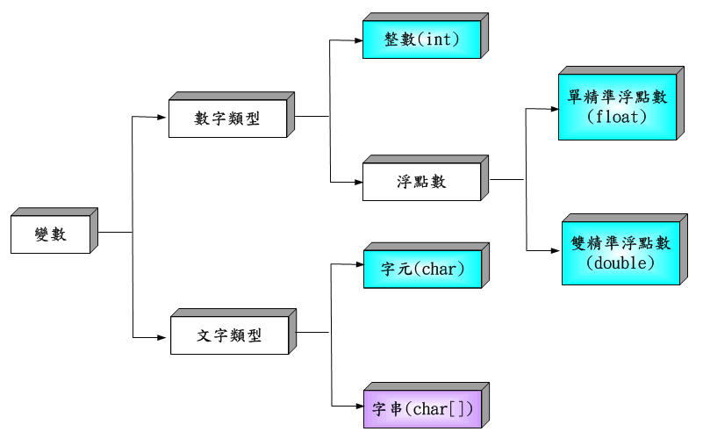
3.3.3 變數的宣告
C語言規定，任何變數使用前必須先加以宣告。而變數的宣告應該以最適當的資料型態為主，宣告不適當的資料型態可能無法負擔未來變數的變化，或者浪費記憶體空間。
圖3-2 C語言的基本資料型態(字串非基本資料型態)

Slide 27
3.3.3 變數的宣告
  此外，不適當的變數宣告，可能導致資料處理結果並非預期想要的結果。舉例來說，若X為int資料型態，Y為float資料型態，經過以下運算後，會得到不同的結果。這是因為在做數學運算時，整數變數無法儲存小數的數值，因此X計算結果與預期有所差距。
    X = 20/5 = 4 Y = 20/5 = 4
    X = 20/6 = 3 Y = 20/6 = 3.333333

Slide 28
3.3.3 變數的宣告
變數宣告（不設定初始值）
  語法：
  範例：
    宣告x,y為整數變數，z為正整數變數，p為單精準度浮點數變數，q為長度加大的雙精準度浮點數變數：
[修飾字] 基本資料型態 變數名稱1, 變數名稱2, 變數名稱3…..；
int x,y; unsigned int z; float p; long double q;

Slide 29
3.3.3 變數的宣告
變數宣告（設定初始值）
  語法：
  範例：
    宣告x為整數變數，並同時指定初始值100；宣告y為字元變數，並同時指定初始值為『H』：
[修飾字] 基本資料型態 變數名稱 = 初始值;
int x=100; char y='H';

Slide 30
3.3.3 變數的宣告
變數宣告（設定動態資料初始值）
  C語言允許將變數的初始值指定為『動態資料』，所謂動態資料代表使用運算式來設定變數的初始值並且運算式中包含了變數。
  範例：
    假設在程式之中，已經宣告了length與width兩個變數。則我們可以宣告area變數的動態資料初始值：
    【良好的習慣】：
    宣告變數時，變數名稱也是一個應該注意的重點，變數名稱除了必須符合3.3.2節的規定之外，通常我們會將變數名稱命名為有意義的名詞或名詞的組合，並且善用C語言之大小寫視為不同的特點，例如：某一個變數代表檔案的總行數，則可以命名為Line_Count或LineCount，如此一來勢必比linecount及無意義或過於簡單的變數名稱（如：l）容易讓維護程式的設計師容易了解該變數的實際意義。當您必須與他人共同發展的大型程式時，更需要取得變數命名的一致性原則。
int length=10,width=20; int area=length*width;

Slide 31
3.3.4 常數的意義
常數在日常生活中無所不見，例如：圓周率π、自然指數e、光速…等等，代表的意思是在宇宙間永遠不會變動的數值。但是對於程式而言，常數則是一個「在程式執行過程中不會被改變的某個數值、字元或字串」。換句話說，常數在執行過程中，同樣會佔用某些記憶體，但是該記憶體內容卻不會改變。

Slide 32
3.3.5 常數的種類
對於C語言而言，常數一共分為6種：整數常數、浮點數常數、字元常數、列舉常數、字串常數、變數常數。其細節如下：（在ANSI C文法中，將整數常數、浮點數常數、字元常數、列舉常數列為同一類，字串常數為第二類，變數常數為第三類）
  整數常數(integer-constant)
    整數常數非常簡單，就是一般的正整數、0、負整數，例如：3、15、-52、0、-23。若是八進位則前面必須加上0，例如0571。若是十六進位則前面必須將上0x或0X，例如0x4e、0X5F等等（x的大小寫代表a,b,c,d,e,f的大小寫）。
  浮點數常數(floating-constant)
    浮點數常數則是可包含小數的數值，例如：3.156、-4.567。另一種表示浮點數常數的方式則是科學記號表示法，您可以使用e或E來代表10的次方數，例如：3.000067e+004就是30000.67。

Slide 33
3.3.5 常數的種類
  字元常數(character-constant)
    'a'、'A'、'0'、'#'等都是字元常數，字元常數必須使用單引號『'』括起來。這些字元常數都具有相對應的ASCII碼，例如：'A'的ASCII碼為65。除了這些可以列印在螢幕上的圖形字元之外，還有另一類則稱為跳脫序列字元（Escape sequence character）簡稱跳脫字元，這些字元必須使用『\』做為開頭來加以表示，例如『\n』代表換行的跳脫字元，能夠使得螢幕游標跳到下一行。跳脫字元可以使用8進位或16進位表示其ASCII碼，例如：'\007'代表響鈴（bell），'\0x0A'代表換行（NewLine，也就是\n）。這些跳脫字元還有很多，詳見4.1.4節。
  列舉常數(enumeration-constant)
    將可能出現的變數值列舉出來，對應到有序的整數常數，在此先不多談，詳見第十章。

Slide 34
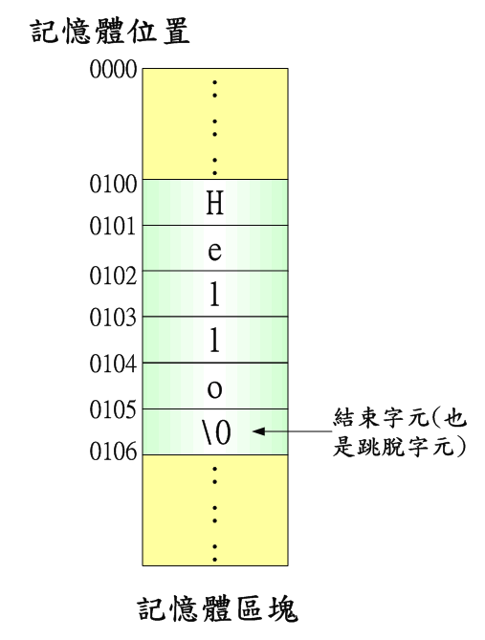
3.3.5 常數的種類
  字串常數(string constant)
    字串常數(string constant或string literal)又稱為字元字串(character string)，它代表「由0個以上的字元所組合而成的常數」，例如：""（空字串）、"Hello"、"您好"等等都是字串常數，在C語言中，字串常數必須使用雙引號『"』括起來。事實上，在C語言中，字串是由字元陣列所組成，並且以'\0'字元（稱為NULL字元）做為結束，因此一個"Hello"字串常數在記憶體的分布狀況，如右圖所示。我們將於陣列一章中，重新加以介紹字串資料型態。
圖3-3 字串常數的記憶體配置

Slide 35
3.3.5 常數的種類
  變數常數(qualifier const)
    變數常數這個名詞很容易讓人困惑，其實這個名詞看似矛盾，卻只是一個特例的稱呼。C語言的變數必須經由宣告才能使用，而在宣告時，我們可以指定它為一個常數，也就是該變數的變數值一開始就被指定，並且不允許在程式中被更改，然後就能夠像變數一樣，以名稱在程式中加以運用（但不可以更動其值）。
    另一種比較容易接受的說法是，變數常數如同變數一樣，也可以使用某一個符號來當做名稱，不同的是，變數名稱所代表的變數值，可以在程式執行中改變，而變數常數所代表的常數則不允許改變。
    變數常數必須經由const關鍵字來加以宣告，並且指定起始值（也就是固定值）。自此之外，不論在程式的哪個地方，都不允許重新指定變數常數的值。
【註】：本書使用變數常數來翻譯qualifier const，並非按照字面意義而翻譯的，而是按照C語言發明人在其著作The C Programming Lauguage中對於qualifier const的解釋而做出此名詞之翻譯。其解釋之原文如下（它將qualifier const視為變數的特例之一，其特別處在於不可更改其值）：
The qualifier const can be applied to the declaration of any variable to specify that its value will not be changed.

Slide 36
3.3.5 常數的種類
  語法：
  說明：
    變數常數同樣可以依照資料特性區分為多種資料型態，但若省略宣告資料型態時，則內定為int資料型態，例如：『const int a=100;』與『const a=100;』具有相同效果。
  範例：
    宣告pi為符號常數，資料型態為float：
const [修飾字 基本資料型態] 符號常數名稱=常數值；
const float pi=3.1416;

Slide 37
3.3.5 常數的種類
範例3-1：ch3_01.c（檔案位於隨書光碟 ch03\ch3_01.c）。
1 2 3 4 5 6 7 8 9 10 11 12 13 14 15 16 17 | /*************************** 檔名:ch3_01.c 功能:求圓面積 ***************************/ #include <stdio.h> #include <stdlib.h> void main(void) { int r=3; const float pi=3.1416; float area=pi*r*r; printf("半徑為%d",r); printf("的圓面積為%f\n",area); system("pause"); }

Slide 38
3.3.5 常數的種類
  執行結果：
  範例說明：
    (1) 範例中，一共宣告了r與area等2個變數，其中r為整數變數，初始值為3。area為單精準度浮點數變數，使用動態資料做為初始值，也就是area的值隨著r的值而改變。
    (2) pi為單精準度浮點數變數常數，使用const宣告為3.1416。
    (3) printf是C語言的輸出函式，需要引用stdio.h標頭檔。第14行的%d代表印出整數資料，其資料來源為後面的變數r。第15行的%f代表印出浮點數資料，其資料來源為後面的變數area。至於『\n』則是換行符號，它也是一種屬於跳脫字元的字元常數。而我們將在下一章詳細介紹printf。
    (4) 『"半徑為"』及『"的圓面積為"』都是字串常數。
半徑為3的圓面積為28.274399
請按任意鍵繼續 . . .

Slide 39
3.4 運算式（運算子及運算元）
程式的目的是解決問題，而手段則是依靠各個變數值的改變，想要變更變數值就必須透過運算式加以完成。運算式(Expression)也是敘述的一種，它是由運算元(Operand)與運算子(Operator)共同組成，就像是常見的數學公式就是最基本的運算式，例如：area=r*r*3.14。其中的『r』、『3.14』就是運算元，而『=』、『*』就是運算子。
  C語言提供了許多的運算子，並且允許運算元為一個或多個的『常數』、『變數』、『函式呼叫敘述』或甚至於是『其他運算式』的組合，在本節中，我們將針對這些C語言所提供的運算子詳加說明。

Slide 40
3.4.1 『=』設定運算子
『=』運算子可以說是最常見的運算符號，『=』的作用是將符號右邊的運算式計算後的值指定給左邊的變數。因此又稱為設定運算子或指定運算子。
  格式：
  範例：
  說明：
    『=』運算子的左邊只能有也必須有唯一的一個變數，不能是數值、函次、其他的複合運算式，例如下列都是錯誤的使用範例：
變數 = 運算式 ;
a = 10; b = 'w'; c = p+q;
10 = x+40; /*左邊不可以是數值*/ f(h) = 15; /*左邊不可以是函式*/ x+y =z; /*左邊不可以是複合運算式*/

Slide 41
3.4.1 『=』設定運算子
  【觀念】：
    在C語言中，『=』的意義為指定或設定，與數學上的相等有些許不同，對於C語言而言，相等代表一種比較，因此必須使用比較運算子的『==』符號。
  【解析】：
    雖然『=』運算子為運算式中最常見的運算子，但並非所有的運算式都必須包含『=』運算子，例如：a++也是一個運算式，但卻不必使用『=』符號。此外，運算式是一種遞迴式的定義，也就是運算式可以做為其他更大的運算式的某一個運算子，例如：z=x+y。其中『x+y』是一個運算式，而『z=x+y』也是一個運算式。

Slide 42
3.4.2 算數運算子
算數運算子可用來做數學的運算，C語言提供的算數運算子共有5種：『+』、『-』、『*』、『/』、『%』，如下表所列：
範例3-2：ch3_02.c（檔案位於隨書光碟 ch03\ch3_02.c）。
算數運算子 | 使用範例 | 說明
+ | a + b | a加b
- | a - b | a減b
* | a * b | a乘b
/ | a / b | a除以b
% | a % b | 取a除以b的餘數

Slide 43
3.4.2 算數運算子
1 2 3 4 5 6 7 8 9 10 11 12 13 14 15 16 17 18 19 20 21 22 | /*************************** 檔名:ch3_02.c 功能:算數運算子 ***************************/ #include <stdio.h> #include <stdlib.h> void main(void) { int x,y; x = 20; y = 7; printf("當x=%d",x); printf(",y=%d時\n",y); printf("x + y = %d\n",x+y); printf("x - y = %d\n",x-y); printf("x * y = %d\n",x*y); printf("x / y = %d\n",x/y); /* y不可為0 */ printf("x %% y = %d\n",x%y); /* y不可為0 */ system("pause"); }

Slide 44
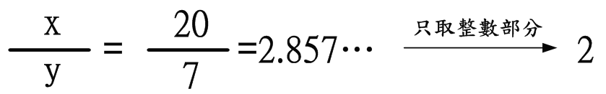
3.4.2 算數運算子
當x=20,y=7時
x + y = 27
x - y = 13
x * y = 140
x / y = 2
x % y = 6
請按任意鍵繼續 . . .
  執行結果：
  範例說明：
    (1) 第16行的%d代表要印出整數資料，其資料來源為x+y的結果。其餘第17~20行亦同理。
    (2) 第20行為何需要用『%%』來代表印出「%」符號呢？這是因為%在printf內有特殊意義（用來帶領%d、%f等等），因此必須重複兩次。
    (3) 由於x、y都是整數資料型態，因此x/y會被轉換成整數資料型態（只能記錄整數部分）。（印出整數2和%d並無關係，即使改用%f也無法印出2.857…的浮點數資料，因為x、y都是整數資料型態）
    (4) 不論是做除法或取餘數時，分母都不可為0。而20%7的結果是餘數6。
    (5) x*y不可以簡寫為xy，這一點與數學不太一樣。

Slide 45
3.4.2 算數運算子
範例3-3：ch3_03.c（檔案位於隨書光碟 ch03\ch3_03.c）。
1 2 3 4 5 6 7 8 9 10 11 12 13 14 15 16 17 18 19 | /*************************** 檔名:ch3_03.c 功能:複雜的算數運算 ***************************/ #include <stdio.h> #include <stdlib.h> void main(void) { float answer; float a=2.1,b=3.5,c=4; printf("a=%f ",a); printf("b=%f ",b); printf("c=%f\n",c); answer = b*b-4*a*c; printf("b^2-4ac=%f\n",answer); system("pause"); }

Slide 46
3.4.2 算數運算子
  執行結果：
  範例說明：
    第16行的運算式『answer=b*b-4*a*c』當中，會先做『*』乘法，再做『-』減法，最後才是『=』指定。這是因為『*』號的運算子優先權比『-』號還高，並且『-』號運算子優先權比『=』號還高的緣故，詳細的各種運算子優先權，請見3.4.7節，如果您記不住所有的優先權，又沒有資料或書籍可以查閱時，可以將想要先做的部分運算式，使用『()』小括號括起來即可。
a=2.100000 b=3.500000 c=4.000000
b^2-4ac=-21.349998
請按任意鍵繼續 . . .

Slide 47
3.4.3 比較運算子
C語言提供的比較運算子有『==』、『!=』、『>』、『<』、『>=』、『<=』等六種。其運算結果為布林值，也就是真（True）或假（False），真會以整數1來表示，假會以整數0來表示。所以比較運算子常用在條件判斷之用，其餘比較運算子說明如下表所列：
比較運算子 | 意義 | 使用範例 | 說明
= = | 等於 | x==y | 比較x是否等於y
!= | 不等於 | x!=y | 比較x是否不等於y
> | 大於 | x>y | 比較x是否大於y
< | 小於 | x<y | 比較x是否小於y
>= | 大於等於 | x>=y | 比較x是否大於等於y
<= | 小於等於 | x<=y | 比較x是否小於等於y

Slide 48
3.4.3 比較運算子
1 2 3 4 5 6 7 8 9 10 11 12 13 14 15 16 17 18 19 20 21 22 23 | /*************************** 檔名:ch3_04.c 功能:比較運算子 ***************************/ #include <stdio.h> #include <stdlib.h> void main(void) { int x=10,y=20; printf(" x=%d",x); printf(" y=%d\n",y); printf("1代表真,0代表假\n"); printf("x==y ==> %d\n",(x==y)); printf("x!=y ==> %d\n",(x!=y)); printf("x>y ==> %d\n",(x>y)); printf("x<y ==> %d\n",(x<y)); printf("x>=y ==> %d\n",(x>=y)); printf("x<=y ==> %d\n",(x<=y)); system("pause"); }
範例3-4：ch3_04.c
（檔案位於隨書光碟
ch03\ch3_04.c）。

Slide 49
3.4.3 比較運算子
  執行結果：
  範例說明：
    比較運算子的執行結果會回傳一個布林值。以1代表真、0代表假。所以比較運算子常做為條件判斷之用。
x=10 y=20
1代表真,0代表假
x==y ==> 0
x!=y ==> 1
x>y ==> 0
x<y ==> 1
x>=y ==> 0
x<=y ==> 1
請按任意鍵繼續 . . .

Slide 50
3.4.4 邏輯運算子
邏輯運算子可以將布林資料1（True）或0（False）做某些運算，若將邏輯運算子與其他比較運算子搭配使用，運算結果將仍然是邏輯資料（布林值），因此常被用來當做條件判斷之用。在C語言中，邏輯運算子共有NOT、AND、OR 等3種，其符號分別為『!』、『&&』、『||』，我們以真值表方式來加以介紹。
  (1) !（NOT）
    『!』邏輯運算子會將緊接著的運算元的值給反相，若輸入的值為1（True），輸出的值將為0（False）。反之，輸入的值為0（False），輸出的值將為1（True）。
真值表：!X
X | !X
0 | 1
1 | 0

Slide 51
3.4.4 邏輯運算子
  (2) &&（AND）
    當前後兩個運算元都是1（True），輸出才會是1（True），其餘的各種情況都是輸出0（False）。
X | Y | X && Y
0 | 0 | 0
0 | 1 | 0
1 | 0 | 0
1 | 1 | 1
真值表： X && Y

Slide 52
3.4.4 邏輯運算子
  (3) ||（OR）
    當前後兩個運算元中只要有一個是1（True），輸出就會是1（True），只有當兩個運算元都是0（False）時，輸出才會是0（False）。
  【註】：
  事實上C語言規定，所有非0的值，都被視為真（不只有1才會視為True）。只有0才會被視為False。但一般我們想要指定某個值為真時，通常會將它指定為1，但其實指定為其他非0值也可以。
X | Y | X || Y
0 | 0 | 0
0 | 1 | 1
1 | 0 | 1
1 | 1 | 1
真值表： X || Y

Slide 53
3.4.4 邏輯運算子
範例3-5：ch3_05.c（檔案位於隨書光碟 ch03\ch3_05.c）。
1 2 3 4 5 6 7 8 9 10 11 12 13 14 15 16 17 18 19 20 21 22 23 | /*************************** 檔名:ch3_05.c 功能:邏輯運算子 ***************************/ #include <stdio.h> #include <stdlib.h> void main(void) { int x=1,y=0; /* x為真,y為假 */ printf("1代表真,0代表假\n"); printf(" x=%d",x); printf(" y=%d\n",y); printf("--------------------\n"); printf("not x ==> %d\n",!x); printf("x and y ==> %d\n",(x && y)); printf("x or y ==> %d\n",(x || y)); printf("x xor y ==> %d\n",((x && !y)||(!x && y))); printf("x nand y ==> %d\n",!(x && y)); printf("x nor y ==> %d\n",!(x ||y)); system("pause"); }

Slide 54
3.4.4 邏輯運算子
  執行結果：
  範例說明：
    (1) 若使用C++編譯器並將檔案儲存為C++檔案，則第11行的x,y可宣告為bool資料型態，更符合邏輯資料型態。
    (2) 在範例中，我們使用3種邏輯運算子，完成更多樣的邏輯運算，例如：nand（not and）、nor（not or）、xor（互斥）。您若不了解這些邏輯運算，請參考計算機概論或邏輯設計的書籍。
1代表真,0代表假
x=1 y=0
--------------------
not x ==> 0
x and y ==> 0
x or y ==> 1
x xor y ==> 1
x nand y ==> 1
x nor y ==> 0
請按任意鍵繼續 . . .

Slide 55
3.4.5 位元邏輯運算子
C語言為何被視為最接近低階語言的高階語言呢？主要是因為C語言提供了對位元直接運算的能力以及可嵌入組合語言等兩大特色。
  在位元運算方面，C語言提供六種位元邏輯運算子，透過這些運算子，我們就可以只針對某些位元（bit）做運算處理，不必像前面所介紹的運算子必須針對變數整體做運算。例如：整數變數x在記憶體佔用32個位元（4個位元組）長度，若x為1234，則實際在記憶體中的內容如下：

Slide 56
3.4.5 位元邏輯運算子
  我們只要透過位元邏輯運算子，就可以針對某一些位元單獨做運算，進行更低階的資料處理。C語言提供的位元邏輯運算子如下表。
位元邏輯運算子 | 意義 | 範例 | 說明
~ | 反相 | ~x | 將x的所有位元做NOT運算
& | 且 | x & y | 將x與y相對應的位元做AND運算
| | 或 | x | y | 將x與y相對應的位元做OR運算
^ | 互斥 | x^y | 將x與y相對應的位元做XOR（互斥）運算
>> | 右移 | x >> p | 將x的內容往右移動p個bit（左邊補0）
<< | 左移 | x << p | 將x的內容往左移動p個bit（右邊補0）

Slide 57
3.4.5 位元邏輯運算子
  【註】：
    XOR（互斥）的真值表如下，當前後兩個運算元的值不相同時，才會輸出1（True）。
真值表： X ^ Y
X | Y | X ^ Y
0 | 0 | 0
0 | 1 | 1
1 | 0 | 1
1 | 1 | 0

Slide 58
3.4.5 位元邏輯運算子
範例3-6：ch3_06.c（檔案位於隨書光碟 ch03\ch3_06.c）。
1 2 3 4 5 6 7 8 9 10 11 12 13 14 15 16 17 18 19 20 21 22 23 24 | /*************************** 檔名:ch3_06.c 功能:位元邏輯運算子 ***************************/ #include <stdio.h> #include <stdlib.h> void main(void) { unsigned short int x=100,y=50,p=3,xx; xx=~x; printf("p=3\n"); printf("x=01100100\n"); printf("y=00110010\n"); printf("--------------------\n"); printf("not x ==> %d\n",xx); printf("x and y ==> %d\n",(x & y)); printf("x or y ==> %d\n",(x | y)); printf("x xor y ==> %d\n",(x ^ y)); printf("x >> p ==> %d\n",(x >> p)); printf("x << p ==> %d\n",(x << p)); system("pause"); }

Slide 59
3.4.5 位元邏輯運算子
  執行結果：
  範例說明：
    (1) 第11行將x,y宣告為unsigned short int資料型態，所以變數長度為2個位元組，並且不考慮負號。因此x=100=01100100、y=50=00110010。
    (2) 範例執行結果為何出現這些數字呢？請見以下的實際運算。
p=3
x=01100100
y=00110010
--------------------
not x ==> 65435
x and y ==> 32
x or y ==> 118
x xor y ==> 86
x >> p ==> 12
x << p ==> 800
請按任意鍵繼續 . . .
指令擷取步驟

Slide 60
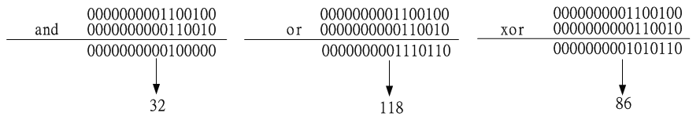
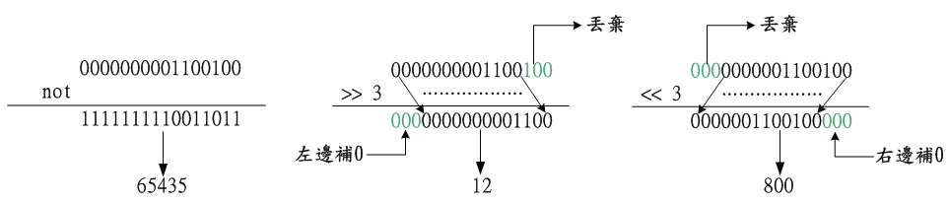
3.4.5 位元邏輯運算子
    (3) 善用左移位元符號『<<』可以將數值做2的倍數乘法，例如：100左移3個位元得800，也就是100*2³=800。

Slide 61
3.4.6 複合式指定運算子
C語言除了簡單的指定運算子『=』之外，還提供另一種同時具有運算及指定功能的運算子，此類運算子有很多，如下表所列。
複合式指定運算子 | 使用方法 | 功能等同於
+= | i += j; | i = i + j;
-= | i -= j; | i = i - j;
*= | i *= j; | i = i * j;
.= | i /= j; | i = i / j;
%= | i %= j; | i = i % j;
|= | i |= j; | i = i | j;
&= | i &= j; | i = i & j;
^= | i ^= j; | i = i ^ j;
>>= | i >>= j; | i = i >> j;
<<= | i <<= j; | i = i << j;

Slide 62
3.4.6 複合式指定運算子
  【解析】：
  既然使用i+=j與i=i+j功能相同，那C語言為何要發展複合式運算子呢？這是因為機器特性的緣故，在組合語言中，常常會出現ADD AX,BX這類指令，所代表的涵義是AX=AX+BX。為了使得編譯器能夠將C語言程式轉換為最有效率的機器碼，因此，i+=j這類複合式指定運算子被發明出來對應硬體結構特性，不過，現在的編譯器最佳化技術已經很成熟了，因此，使用i+=j與i=i+j在效能上常常是相同的，究竟要使用哪一種表示法，則視使用者的習慣而定。

Slide 63
3.4.7 遞增與遞減運算子
C語言提供兩個特別的運算符號：遞增符號「++」、遞減符號「- -」。遞增符號會將運算元的內容加1，遞減符號的內容會將運算元減1。
  【解析】：
  同樣地，在組合語言中，遞增（INC）與遞減（DEC）指令也具有快速執行的特性，並且由於遞增與遞減是迴圈常用的技巧，因此C/C++也特地設計了遞增與遞減運算子。
複合式指定運算子 | 使用方法 | 功能等同於
++ | a++; ++a; | a = a + 1;
-- | a--; --a; | a = a - 1;

Slide 64
3.4.7 遞增與遞減運算子
『++』和『--』可以放在運算元的後面，也可以放在運算元的前面。放在運算元後面時，代表要做前置運算，如：i ++。放在運算元前面時，代表要做後置運算，例如：++i。兩種運算的意義不同，分述如下：
  前置運算（例如：i++）：
    在使用這個運算元之前，先進行加一或減一的動作。
  後置運算（例如：++i）：
    在使用這個運算元之後，再進行加一或減一的動作。

Slide 65
1 2 3 4 5 6 7 8 9 10 11 12 13 14 15 16 17 18 19 20 21 22 23 24 25 26 27 28 | /*************************** 檔名:ch3_07.c 功能:遞增/遞減運算子 ***************************/ #include <stdio.h> #include <stdlib.h> void main(void) { int i=5,j=10,a,b; int x=5,y=10,c,d; a = 1+ i++; b = 1+ j--; c= 1+ ++x; d= 1+ --y; printf("i = %d\n",i); printf("j = %d\n",j); printf("x = %d\n",x); printf("y = %d\n",y); printf("a = %d\n",a); printf("b = %d\n",b); printf("c = %d\n",c); printf("d = %d\n",d); system("pause"); }
範例3-7：ch3_07.c（檔案位於隨書光碟 ch03\ch3_07.c）。

Slide 66
3.4.7 遞增與遞減運算子
  執行結果：
  範例說明：
    (1) 雖然i,j,x,y的執行結果都各自遞增或遞減1了，但由於將『++』與『--』放在不同位置，所以a,b,c,d的執行結果並不相同。第14行是先將執行a=1+i然後再執行i=i+1，所以a=6、i=6。而第16行程式，則是先執行x=x+1再執行c=c+x，所以x=6、c=7。第15、17行也是相同的道理。
    (2) 另外，讀者會發現c=1+ ++x若刪除空白並且將1也用變數取代時，讀者可能會對於運算結果產生疑惑，例如：c=p+++q，到底是c=p+(++q)還是c=(p++)+q呢？這其實和運算子的優先權有關，『++』的運算子優先權比『+』優先權還高，因此，c=p+++q相當於c=(p++)+q。
i = 6
j = 9
x = 6
y = 9
a = 6
b = 11
c = 7
d = 10
請按任意鍵繼續 . . .

Slide 67
3.4.8 其他運算子
除了上述運算子之外，C語言還提供另外一些運算子，分述如下：
sizeof()運算子
  sizeof( )運算子可以用來計算任何資料型態所佔的記憶體大小(以位元組為單位)。
  格式：
sizeof 運算式; 或
sizeof(運算式); 或
sizeof(資料型態); 或
sizeof(常數); 或
sizeof(變數);

Slide 68
3.4.8 其他運算子
1 2 3 4 5 6 7 8 9 10 11 12 13 14 15 16 17 18 19 20 21 22 23 24 | /*************************** 檔名:ch3_08.c 功能:sizeof運算子 ***************************/ #include <stdio.h> #include <stdlib.h> void main(void) { int a=10,b=10; int w,x,y,z; w=sizeof a++; x=sizeof(a+b); y=sizeof("Hello!"); z=sizeof(double); printf("w = %d\n",w); printf("x = %d\n",x); printf("y = %d\n",y); printf("z = %d\n",z); system("pause"); }
範例3-8：ch3_08.c（檔案位於隨書光碟 ch03\ch3_08.c）。
  執行結果：
w = 4
x = 4
y = 7
z = 8
請按任意鍵繼續 . . .

Slide 69
3.4.8 其他運算子
  範例說明：
    (1) sizeof的優先權比某些運算子（例如：+）高，因此，如果要計算運算式結果所佔用的記憶體大小，建議使用『()』格式。
    (2) 字串常數『"Hello!"』共有6+1個字元，最後一個字元應該是『'\0'』，所以共佔用記憶體7個位元組。
    (3) 您可以利用sizeof()來測試各種資料型態在您的作業系統及編譯器條件下所佔用的記憶體大小。

Slide 70
3.4.8 其他運算子
條件運算子
  C語言提供了條件運算子『?:』，可以用來當做簡單的if-eles判別指令，如下列範例，我們會在條件判斷一節中詳加說明。
其他運算子
  除了以上所介紹的運算子之外，C語言還提供了某些運算子如下表，表格中某些運算子，我們早就已經在使用了（例如：『,』分隔運算子），有些則於後面章節使用時，再做明確的說明。
條件運算子 | 使用範例 | 說明
? | a ? b : c | 若a為真，則取b，否則取c

Slide 71
3.4.8 其他運算子
運算子 | 說明
() | 應用廣泛，不同位置有不同涵義，例如：函式宣告的引數串列、提高部分運算式的優先權、控制流程的判斷式等。
{} | 區塊的起始與結束。
[] | 指定陣列維度及存取陣列元素。
, | 分隔運算子，例如：變數宣告的間隔。
. | 直接存取自訂結構的成員
-> | 存取指標結構體運算子以及間接存取自訂結構的成員
* | 在數學運算式中扮演乘法，在定義變數或函式時扮演指標變數或函式指標。
& | 在位元運算式中扮演AND功能，應用於變數時扮演取得變數位址或將變數設為參考。

Slide 72
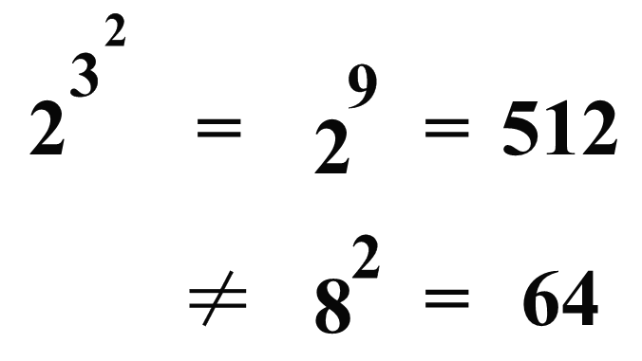
3.4.9 運算子結合性及優先權
當出現z=a*x+y時，我們知道要先做a*x再做+y，最後是才做z=。這是因為從小到大，我們都熟背『先乘除後加減』的規定。事實上，這就是運算子優先權的規定。在C語言中也規定了所有的運算子優先權，我們將之整理如下表，優先權越高的運算子將會越先被處理，因此，如果您不確定運算子的優先權時，最好使用小括號『()』將想要先處理的部分運算式括起來，以免出錯。
另外一個會影響運算式最後結果的因素就是運算子的結合性，就如同數學上的1+2+3會先計算1+2再計算(1+2)+3，而次方計算則並非如此，如下圖：
圖3-4 結合性對於運算結果的影響

Slide 73
3.4.9 運算子結合性及優先權
明顯地，『+』號的結合性為由左向右，但次方的結合性為由右向左，雖然C語言並未提供次方運算子，但同樣也有某些運算子的執行方向是由右向左的，有時方向並不會影響最後結果（例如：『+』），但有的時候卻會嚴重導致結果不同（例如：『/』），因此我們將C語言的所有運算子之結合性也整理於下表中。

Slide 74
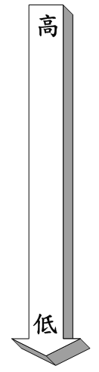
3.4.9 運算子結合性及優先權
優先權 | 運算子 | 結合性
 | () [] -> . ++（後置） --（後置） | 由左而右
 | ! ~ ++（前置） --（前置） + - *(type) sizeof | 由右而左
 | * / % | 由左而右
 | + - | 由左而右
 | << >> | 由左而右
 | < <= > >= | 由左而右
 | == != | 由左而右
 | & | 由左而右
 | ^ | 由左而右
 | | | 由左而右
 | && | 由左而右
 | || | 由左而右
 | ?: | 由右而左
 | = += -= *= /= %= &= ^= |= <<= >>= | 由右而左
 | , | 由左而右
運算子優先權順序及結合性

Slide 75
3.5 資料型態的轉換
在C語言中，在同一個運算式允許出現不同資料型態的運算，但是可能會發生資料型態轉換的問題，本節將就資料型態轉換之觀念與方法加以詳加討論。
3.5.1 運算式的型態轉換
  若某一個運算式中包含不同的資料型態，則編譯器會自動對資料做最適當的轉換。我們以範例來加以說明：

Slide 76
3.5.1 運算式的型態轉換
範例3-9：ch3_09.c（檔案位於隨書光碟 ch03\ch3_09.c）。
  執行結果：
1 2 3 4 5 6 7 8 9 10 11 12 13 14 15 16 17 | /*************************** 檔名:ch3_09.c 功能:自動型態轉換 ***************************/ #include <stdio.h> #include <stdlib.h> void main(void) { int a=8,b; double c=3.1416; b=a+c; printf("b = %d\n",b); system("pause"); }
b = 11
請按任意鍵繼續 . . .

Slide 77
3.5.1 運算式的型態轉換
  範例說明：
    本範例在編譯過程中，可能會出現warning警告訊息，但仍可編譯與執行。當編譯器處理b=a+c時，會先將a的記憶體配置提升為8個位元組（即double所佔記憶體大小），經由計算a+c完畢後，再依據b的資料型態來指定（=）數值。所以b=11。
  事實上，編譯器在處理不同資料型態時，有一定的步驟與規則必須遵守，如下所述：
    Step1：進行實際運算前，將所有的基本資料型態按照下表，初步轉換為int或double型態：
轉換前 | 轉換後
char、unsigned char、(unsigned) short int、int | int
float、double | double

Slide 78
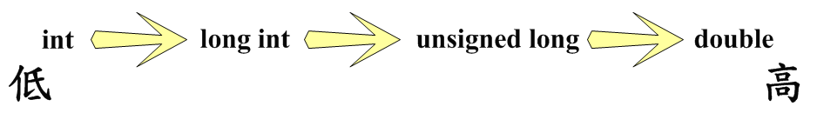
3.5.1 運算式的型態轉換
    Step2：經由初步轉換之後，運算式中只剩下int、double、long int、unsigned long等四種資料型態，然後再依照如下的優先權高低，選擇優先權最高的資料型態加以再次轉換：
    Step3：轉換完畢後就進行實際運算，並且將運算結果轉換為等號左邊變數所屬的資料型態，最後將運算結果回存到左邊的變數中。
圖3-5 資料型態的轉型優先權

Slide 79
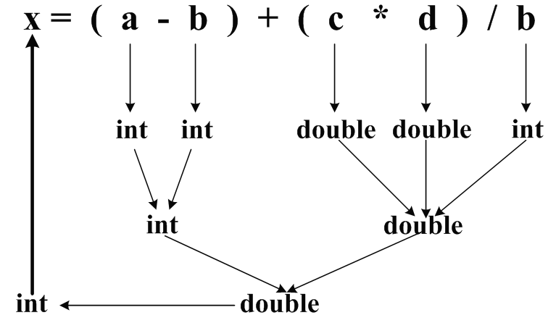
3.5.1 運算式的型態轉換
  範例：假設我們共有5個變數，其資料類型如下：
    int a;
    char b;
    float c;
    double d;
    int x;
    當出現運算式為x=(a-b)+(c*d)/b時，會以下圖步驟來轉換資料型態

Slide 80
3.5.2 強制型態轉換
自動資料型態轉換非常複雜，使得我們常常難以控制，不過C語言也提供了另外一個方法來解決資料型態轉換的問題，也就是允許使用者強制指定要將變數轉換為哪一種資料型態，格式如下。
  格式：
  範例：若x=15，y=4皆為整數變數，z為浮點數變數，則運算式『z = x / y』，會得到『z=3』（因為x與y都是整數，而15/4=3.75，取整數為3，因此z=3）。但若是以強制型態轉換來重寫運算式『z = (float)x / (float)y』，則運算前會先將x、y都轉換為浮點數，因此15.0/4.0=3.75，因此z=3.75。
(強制轉換型態) 運算式或變數;

Slide 81
3.5.3 使用函式轉換資料型態
除了上述轉換資料型態的方法外，在C函式庫<stdlib.h>中也提供了多個函式可以用來轉換資料型態（大多是數字與字串的轉換），整理如下：
字串轉數值（<stdlib.h>）
函式 | 函式原型 | 輸入值 | 回傳值 | 說明
atof | double atof(const char *string); | 要被轉型的字串 | double資料型態 | 將字串轉成double資料型態
atoi | int atoi(const char *string); | 要被轉型的字串 | int資料型態 | 將字串轉成int資料型態
atol | long atol(const char *string); | 要被轉型的字串 | long資料型態 | 將字串轉成long資料型態
其他 | strtod()、strtol() | strtod(s, (char**)NULL)同等於atof(const char *string)、(int)strtol(s, (char**)NULL, 10)同等於int atoi(const char *string)，詳見C++函式庫精華錄一書

Slide 82
3.5.3 使用函式轉換資料型態
  【註】：
    (1) 若無法成功轉型，則回傳0 （atoi）、0.L（atol）、0.0（atof）。
    (2) 函式在讀取傳入字串時，將循序讀取，直到第一個無法判定為數值的字元為止，通常是字串結尾『'\0'』。
範例3-10：ch3_10.c（檔案位於隨書光碟 ch03\ch3_10.c）。

Slide 83
1 2 3 4 5 6 7 8 9 10 11 12 13 14 15 16 17 18 19 20 21 22 23 24 25 26 27 28 29 30 31 32 | /********************************** 檔名:ch3_10.c 功能:atoi、atof、atol型態轉換 **********************************/ #include <stdio.h> #include <stdlib.h> void main(void) { char *string; double d; int i; long l; string = "1234567"; l = atol( string ); printf("%s \t轉換為long=>%d\n",string,l); string = "12345jhchen"; l = atol( string ); printf("%s \t轉換為long=>%d\n",string,l); string = "1234567persons"; i = atoi( string ); printf("%s \t轉換為int=>%d\n",string,i); string = "-1234.56E-7"; d = atof( string ); printf("%s \t轉換為double=>%.9f\n",string,d); system("pause"); }

Slide 84
3.5.3 使用函式轉換資料型態
  執行結果：
  範例說明：
    第20行的string字串變數為『12345jhchen』，因此轉換時只能轉換數字部分，所以轉換結果為『12345』。（本範例中使用了非常多有關於printf的符號，例如%s、%.9f、\t，別擔心，我們馬上將於下一章中說明這些符號）
1234567 轉換為long=>1234567
12345jhchen 轉換為long=>12345
1234567persons 轉換為int=>1234567
-1234.56E-7 轉換為double=>-0.000123456
請按任意鍵繼續 . .

Slide 85
3.5.3 使用函式轉換資料型態
數值轉字串（<stdlib.h>）
  【註】：
    fcvt函式會將浮點數轉為字串，根據count引數將指定的小數點位數之後以四捨五入方式進位。（上述兩個函式並未列入ANSI C的標準函式庫）
函式 | 函式原型 | 輸入值 | 回傳值 | 說明
_itoa | char *_itoa(int value, char *string, int radix ); | value為欲轉換的數值。string 存放轉出來的結果。radix 為數值的基底，範圍必須是在2~36。 | 指標字串 | 將整數型態轉為字串
_fcvt | char *_fcvt(double value, int count, int *dec, int *sign ); | value為要被轉換的數值。count為小數點後的位數。dec為小數點所在的位置。sign為正負號，0代表正，非0整數代表負。 | 指標字串 | 將浮點數轉為字串

Slide 86
3.6 本章回顧
在本章中，我們學習到C語言的變數與常數宣告以及運算式、運算子、運算元的表示方法。並且瞭解了C語言對於不同資料型態之間的轉換規則與方法。本章重點整理如下：
  (1) C語言的基本資料型態有：int、float、double、char、void等五種。
  (2) short、long、unsigned、signed可用來修飾資料型態的長度及資料的表示方式（是否含正負表示法）。
  (3) C語言的任何變數在使用前必須先經由宣告。
  (4) 變數的命名原則：
    變數名稱必須由英文字母、阿拉伯數字、_（底線符號）三種字元構成，但變數的第一個字元不可以為『阿拉伯數字』。
    變數名稱不可以是C語言的關鍵字或保留字。
    變數名稱大小寫不同。
  (5) 變數常數使用const宣告，在程式執行過程中，數值不可更改。
  (6) 運算式由運算子與運算元組成，可以用來改變各個變數的數值。
  (7) C語言的各種運算子，其中最特殊的是複合式運算子與遞增／遞減運算子。

Slide 87
3.6 本章回顧
  (8) 同一個運算式中，若出現不同資料型態的變數，則編譯器會自動將資料做最適當的型態轉換。
  (9) 在C語言中，強制型態轉換如下：
  (10) 我們可以透過<stdlib.h>函式庫所提供的多個函式來執行數值與字串的轉換。
(強制轉換型態) 運算式或變數;

Slide 88
本章習題

